Slide 1
运动学
质点动力学

Slide 2
动力学是研究物体与物体之间的相互作用，以及由于这种相互作用而引起物体运动状态的变化规律
牛顿三个基本定律是动力学的基础

Slide 3
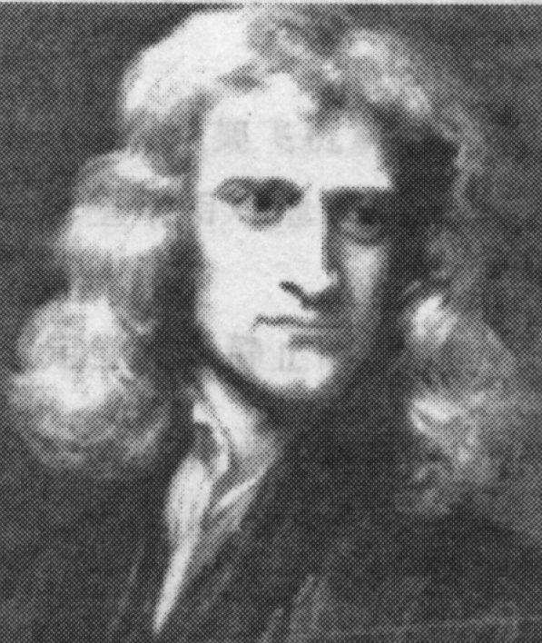
§1-4 牛顿运动定律
牛顿：17世纪最伟大的科学巨匠。
18岁剑桥大学三一学院读书。
1669年,仅26岁的牛顿担任卢卡斯大学的教授。
1672年起为皇家学会会员，1703年为皇家学会主席直到逝世。1701年辞去剑桥大学工作。
曾任造币厂厂长，1705年受封为爵士。
晚年研究宗教。终生未娶。（1643—1727）

Slide 4
物理学上主要成就是创立了经典力学的基本体系，促成了物理学史上第一次大综合；
对于光学，牛顿致力于光的颜色和光的本性的 研究，作出了重大贡献；
在数学方面，总结和发展了前人的工作，建立了二项式定理，创立了微积分；
在天文学方面，发现了万有引力定律，创制反射望远镜，初步观察到了行星运动的规律。
在1687年发表著作《自然哲学的数学原理》，标志着经典力学体系的确立。

Slide 5
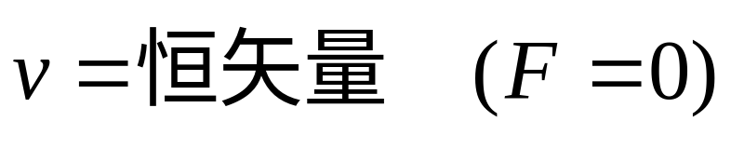
一、牛顿第一定律
任何物体都要保持其静止状态或匀速直线运动 状态, 直到其它物体所作用的力迫使它改变为止。
数学形式：
1. 定律的说明：
（1）物体具有惯性
惯性是物体所具有的一种固有特性，保持静止状态或匀速直线运动状态。牛顿第一定律也称为惯性定律。要改变物体所处的状态, 外界必须对物体施加影响或作用, 也就是力。

Slide 6
（2）确定了力的概念
由于物体具有惯性，要改变物体的运动状态就需要其他的物体施加作用，我们把这种物体之间的相互作用称为力。
力的效果：
（1）可以使物体整体的运动状态发生改变，即获得加速度；
（2）可以使物体各组成部分之间发生相对运动，即产生形变。
力的三要素：大小，方向和作用点

Slide 7
2. 注意
（1）此定律是经验的概括，不能证明；
（2）此定律只成立于惯性系(inertia frame) 。
牛顿第一定律并非适用于一切参考系，牛顿第一定律能成立的参考系称为惯性系, 不能成立的参考系称为非惯性系 。
牛顿第一定律可作为判断一个参考系是惯性系还是非惯性系的理论依据。
（3）在牛顿运动定律中所涉及的物体都是质点，因此牛顿运动定律中涉及的物体惯性也是指质点的惯性，即物体平动时的惯性，而不涉及物体的转动。

Slide 8
常见的惯性系：
地球系：以地球为中心建立起的参考系，对某些相对地球运动的物体，它是一个较好的惯性系；
太阳系： 在以太阳中心为坐标原点、以指向任一恒星的直线为坐标轴建立的坐标系中，牛顿运动定律精确成立，是一个比较精确的惯性系。
FK5系：以银河系1536颗恒星的平均静止位形为参考系，以其质心为坐标原点建立起来的参考系。它是优于地球和太阳系的，主要应用于研究银河系内星球的运动。

Slide 9
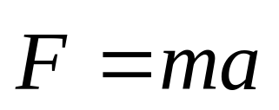
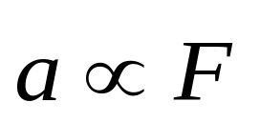
二、牛顿第二定律
1. 牛顿第二定律
质点加速度的大小与所受合力的大小成正比 , 与质点自身的质量成反比; 加速度方向与合力方向相同。
牛顿第二定律的数学形式为
2. 定律的说明
（1）该定律描述了加速度与合外力的关系
若m是恒量，

Slide 10
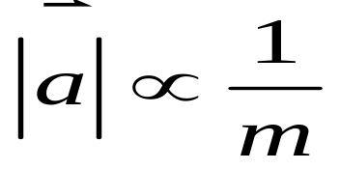
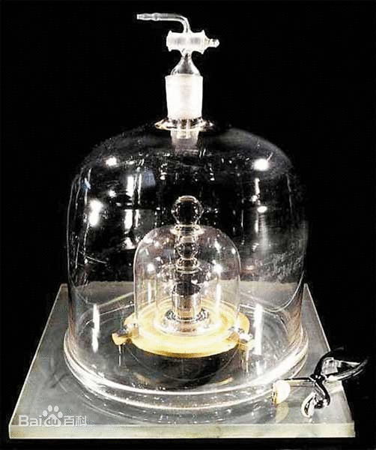
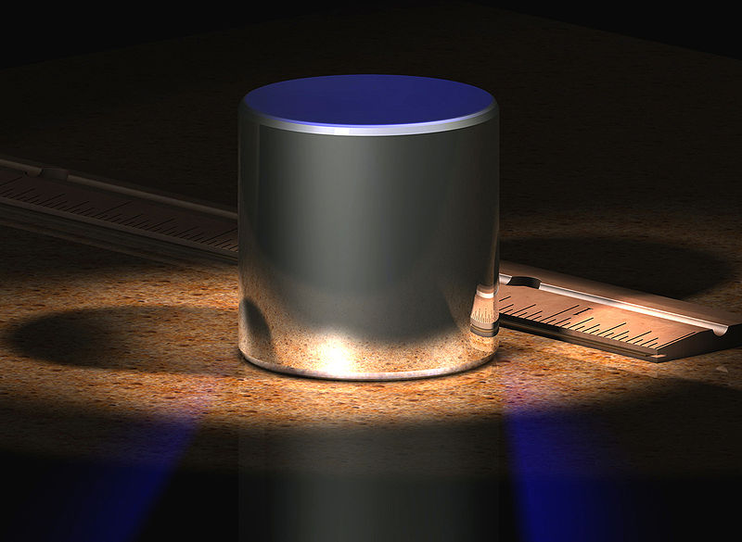
（2）该定律确定了加速度与质量的关系
若F一定，
(3) 质量是描述物体惯性的物理量，故称惯性质量
质量是标量, 单位是kg (千克)。
国际千克原器
铂铱合金
39.17mm的直立圆柱体
巴黎的国际计量局总部

Slide 11
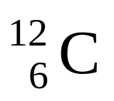
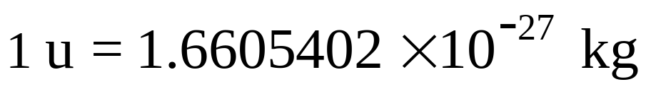
微观物体的质量是用碳的同位素 原子量的1/12为单位来量度, 称为原子质量单位，用u表示
佐治亚理工学院物理学分校的名誉退休教授罗纳德·福克斯提议从今以后克(一千分之一千克)将被严格地定义成18×14074481个碳-12原子的重量。
国际计量界正在讨论采用自然量子现象和基本物理常数重新定义千克、安培、开尔文、摩尔４个国际单位制的基本单位

Slide 12
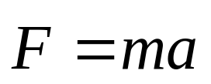
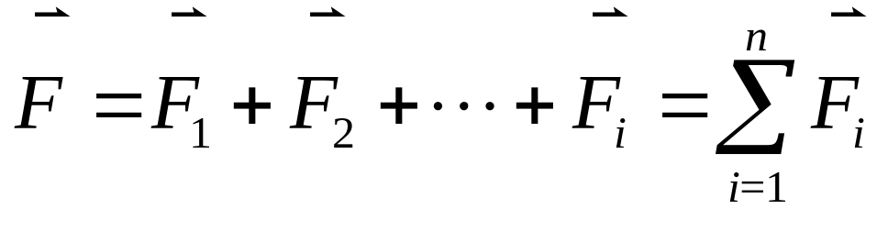
3. 注意事项：
（1）定律具有瞬时性
当有力作用时，物体即产生加速度。一旦力消失，加速度也随之消失，二者是同步的。
（2）只适用于惯性系，不能用于非惯性系
（3） 公式 是矢量式，不能用其直接求解，应将其写成代数式。例如：
分量式：F_{x} = m a_{x} ，F_{y} = m a_{y} ，F_{z} = m a_{z}
（4）定律中的外力是合外力

Slide 13
三、牛顿第三定律
物体 A 以力F_{AB} 作用于物体B时, 物体 B也必定同时以力F_{BA} 作用于物体 A , F_{AB}与F_{BA} 大小相等, 方向相反, 并处于同一条直线上, F_{AB} = − F_{BA}
注意：
(1) 受力物体也是施力物体，而施力物体也必定是受力物体；
(2) 作用力和反作用力没有主、从之分，也没有先、后之别；
(3) 作用力和反作用力总是成对地产生，并且同时存在、同时消失；
(4) 作用力和反作用力是具有相同性质的力；
(5) 作用力和反作用力大小相等、方向相反，并处于同一条直线上；

Slide 14
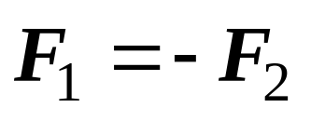
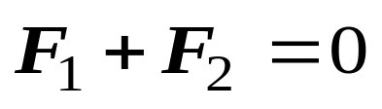
(6) 作用力和反作用力必定是作用在不同的物体上。
（7）无论相互作用的两个物体是运动的还是静止的，该定律均成立
注意：有时把作用力写为F₁ ，把反作用力写为F₂ ，这时牛顿第三定律可以表示为
该式与共点的平衡力是完全一致的，因此不要将二者混为一谈
平衡力不仅大小相等，方向相反，而且必须作用于同一物体之上。

Slide 15

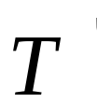




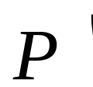
总结：牛顿三定律之间是密切相联系的 ，第一定律和第二定律分别定性和定量地说明了一物体的机械运动状态的变化，与其他物体对这个物体的作用力之间的关系。第三定律说明了引起物体运动状态改变的物体间作用力具有的相互作用的性质，并指出相互作用力之间的定量关系。

